Slide 1


Качество кода
Докладчик
Токарев Александр Владимирович

Slide 2

Чистый код
Роберт Мартин предложил подход к определению, что можно считать чистым кодом, а также описал принципы, техники и инструменты, с помощью которых можно добиться нужной чистоты. Один из таких инструментов, стиль оформления кода, мы уже подробно рассмотрели в первой лекции. В этой леции мы познакомимся с другими принципами, техниками и инструментами.
В Python существует рекомендованный подход к решению некоторых задач, который называется идиоматическим, или Pythonic. В этой лекции мы познакомимся с распространенными идиомами Python, которые сильнее всего отличаются от других языков программирования.

Slide 3
Качество кода. Понятие «чистый код». Преимущества использования чистого кода
ЧИСТЫЙ КОД
Роберт Мартин провел опрос экспертов в разработке программного обеспечения, чтобы узнать, что они считают чистым кодом. В качестве основных характеристик можно выделить следующие:
Код должен быть элегантным, удобным для чтения и понятным.
Код должен решать одну задачу качественно.
Код должен быть эффективным и высокопроизводительным.
Имена в коде должны быть осмысленными.
Код предоставляет один путь, а не несколько, чтобы решить одну задачу.
Код не должен содержать повторений.
Количество сущностей в коде (таких как классы, методы, функции и т.п.) должно быть минимальным.
Зависимости в коде должны быть минимальными, чтобы обеспечить возможность поддержки.
Ошибки в коде должны обрабатываться полностью.
Код должен содержать тесты, и они все должны завершаться успешно.
Код должен быть пригоден для чтения и расширения не только его автором, но и другими разработчиками в команде.

Slide 4
Качество кода. Понятие «чистый код». Преимущества использования чистого кода
Наверняка вы обратили внимание, что многие принципы чистого кода включены в Zen of Python.
Красивое лучше, чем уродливое.
Простое лучше, чем сложное.
Читаемость имеет значение.
Ошибки никогда не должны замалчиваться.
Если они не замалчиваются явно.
Должен существовать один и, желательно, только один очевидный способ сделать это.
Если реализацию сложно объяснить — идея плоха.
Если реализацию легко объяснить — идея, возможно, хороша.
Таким образом, соблюдение философии Python помогает вам писать чистый код!

Slide 5
Качество кода. Понятие «чистый код». Преимущества использования чистого кода
ДЕЙСТВИЯ ПО ПОВЫШЕНИЮ КАЧЕСТВА КОДА
Используйте осмысленные имена
В коде мы постоянно используем имена: называем переменные, функции, аргументы, классы, пакеты и т.п. Хорошо выбранное имя позволяет быстро понять, для чего нужна переменная или что делает функция.
Плохой пример | Хороший пример
x | x_train
the_list | train_test_split

Slide 6
Качество кода. Понятие «чистый код». Преимущества использования чистого кода
Функции и методы, которые вы создаете, должны быть небольшими и решать только одну задачу
В идеале код функции или метода должен помещаться на один экран. Тогда можно будет смотреть на код целиком, и в этом случае понять, что код делает, будет проще и быстрее. Сложность функции или метода может оценить линтер flake8
Функция не должна иметь побочных эффектов. Например, функция не должна изменять значения своих аргументов или глобальных переменных.
Ожидаемое действие от функции — возврат значения. Именно этого ожидают от функции другие разработчики в вашей команде.

Slide 7
Качество кода. Понятие «чистый код». Преимущества использования чистого кода
Форматируйте код в соответствии с рекомендованным стилем.
Стиль кода мы подробно рассматривали в первой лекции этого семестра.

Slide 8
Качество кода. Понятие «чистый код». Преимущества использования чистого кода
Не копируйте код.
Если одинаковые действия нужно выполнять с различными данными или в различных частях системы, то рекомендуем создать функцию или метод, которые будут содержать единственную копию кода.
Эту функцию уже нужно вызывать из разных мест системы. В противном случае, когда нужно будет вносить изменения в код, это придется делать во всех копиях одновременно. При этом легко ошибиться и выполнить несогласованные изменения. В результате могут возникать ошибки, причину которых очень сложно найти.

Slide 9
Качество кода. Понятие «чистый код». Преимущества использования чистого кода
Обрабатывайте ошибки при работе программы.
Ситуации которые могут возникнуть
Входные данные могут быть неправильными
использовать неверный формат
оборудование может выходить из строя
сетевое соединение может быть потеряно
Ваша программа должна сохранять работоспособность при возникновении подобных ситуаций, а не останавливаться. Кроме того, очень полезно выдавать осмысленные сообщения об ошибках. При этом желательно использовать подходы к обработке ошибок, рекомендуемые для языка программирования, на котором ведется разработка. Рекомендации для Python мы рассмотрим в следующем разделе.

Slide 10
Качество кода. Понятие «чистый код». Преимущества использования чистого кода
Разрабатывайте тесты.
Именно тесты позволят вам быть уверенными в том, что ваш код работает успешно. Создание тестов с помощью pytest для программ на Python мы подробно рассматривали в 5 лекции прошлого семестра.

Slide 11
Качество кода. Понятие «чистый код». Преимущества использования чистого кода
ДИСЦИПЛИНЫ ДЛЯ СОЗДАНИЯ ЧИСТОГО КОДА
Каким образом можно реализовать рекомендации по созданию чистого кода наиболее эффективным образом? Роберт Мартин в книге приводит четыре дисциплины, которые можно использовать для этой цели:
1. Test-Driven Development (разработка через тестирование).
Подход к разработке программного обеспечения, при котором сначала пишется тест для функции, а затем уже реализуется сама функция.

Slide 12
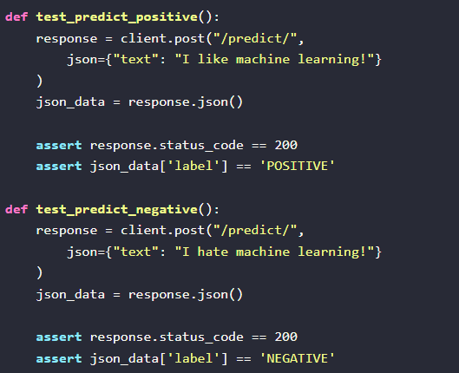
Качество кода. Понятие «чистый код». Преимущества использования чистого кода
Notes:
Если бы мы использовали разработку через тестирование в прошлом семестре для создания проекта по определению тональности текста, то на первом этапе мы бы написали тесты для проверки работоспособности системы. Как проверить, что система определения тональности текста работает? Минимальный вариант тестов: передать системе тексты с положительной и отрицательной тональностью и убедиться, что система определит тональность правильно. Тесты могу выглядеть следующим образом:
В первом тесте вы передаем в систему предложение с положительной эмоциональной окраской и убеждаемся, что в поле 'label' ответа содержится значение 'POSITIVE'. Во втором тесте мы передаем предложение с отрицательной эмоциональной окраской и ожидаем, что поле 'label' ответа содержится значение 'NEGATIVE’.
Обратите внимание, что при написании тестов мы также используем правила чистого кода. Функции, которые мы создали для тестирования, небольшого размера (каждая помещается на один экран) и делают только одну вещь. Мы не создали одну функцию, которая проверяет работоспособность на предложениях как с положительной, так и с отрицательной эмоциональной окраской, так как это две разные задачи. По названия функций легко понять, что они делают: test_predict_positive тестирует распознавание (predict) предложения с позитивной эмоциональной окраской, а test_predict_negative — с отрицательной.

Slide 13
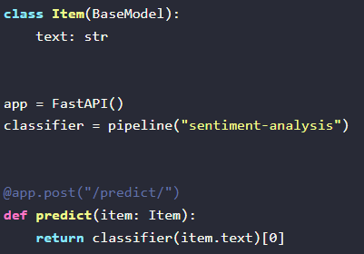
Качество кода. Понятие «чистый код». Преимущества использования чистого кода
Теперь, когда у нас готовы тесты, мы можем перейти к написанию основной функции predict:
Notes:
Достаточно ли разработанных нами тестов для проверки работоспособности приложения? Что будет, если в функцию predict передать предложение с нейтральной эмоциональной окраской? Что произойдет, если текст вообще не передавать? Или вместо текста будут переданы числа? Или список текстов? Для каждого из перечисленных случаев, а также других подобных случаев, которые потенциально могут привести к проблемам, нужно написать отдельный тест. А затем переписать функцию predict таким образом, чтобы все тесты проходили успешно.
Разработка через тестирование является базовой дисциплиной для всех остальных дисциплин. Именно наличие тестов позволяет нам быть уверенными, что в результате наших попыток повысить качество кода мы не нарушим работоспособность приложения.
В настоящее время разработка через тестирование является достаточно спорной дисциплиной, и на практике ее используют редко. Однако необходимость разработки тестов никто не ставит под сомнение. Попробуйте в проекте по Программной инженерии этого семестра сначала писать тесты, а потом уже код основного приложения, и посмотреть на результаты. Возможно, вам понравится и вы в дальнейшем будете применять такую практику.

Slide 14
Качество кода. Понятие «чистый код». Преимущества использования чистого кода
2. Рефакторинг
это изменение кода с целью повышения его качества без изменения функциональности и поведения.
Для успешного проведения рефакторинга обязательно нужны тесты. В противном случае нам сложно понять, сохранилась ли работоспособность системы после изменений, направленных на повышение качества кода. Именно из-за этого многие разработчики боятся улучшать работающий код, т.к. такие улучшения могут привести к изменениям в непредсказуемым местам.
Очень важно, чтобы изменения, выполняемые в процессе рефакторинга, не затрагивали функциональности кода. Если изменится поведение приложения, то мы не сможем оценить его работоспособность с использованием имеющегося набора тестов.

Slide 15
Качество кода. Понятие «чистый код». Преимущества использования чистого кода
3. Collaborative Programming
Это дисциплина разработки программного обеспечения в команде.
Можно реализовать в виде различных механик:
Парное программирование (pair programming) — подход к разработке программного обеспечения, при котором за одним компьютером работает два человека. Один из них пишет код, а другой проверяет на наличие ошибок как в самом коде, так и в стиле, качестве, архитектурных решениях и т.п. В результате количество ошибок в коде снижается, и время, необходимое на отладку, сокращается.
Недостатки | Плюсы
Недостаток парного программирования заключается в том, что для реализации заданного объема работы требуется в два раза больше людей. При этом такие вложения не всегда оправдываются сокращением времени на отладку и исправление ошибок. | С другой стороны, парное программирование решает проблему распространения знаний: в любой момент времени в команде есть минимум два человека, которые понимают, как устроен любой участок кода. Поэтому если один из них заболеет или уйдет в отпуск, то ничего критичного не случится.
Notes:
В последнее время программирование парами выходит на новый уровень, при котором одним из партнеров является искусственный интеллект, как, например, в GitHub Copilot . Это позволяет решить проблемы с неэффективным использованием человеческих ресурсов в проекте.
Расширенный вариант программирования парами – программирование толпой (mob programming). В этом случае за одним компьютером находятся не два, а несколько человек.

Slide 16
Качество кода. Понятие «чистый код». Преимущества использования чистого кода
Код-ревью (code review) — это еще один инструмент организации командной работы над кодом. В этом случае код, в отличие от парного программирования, разрабатывает один человек. Но перед тем, как производится объединение кода в общую ветку (или релиз кода, если ветки не используются), код проверяют другие разработчики в команде. Один или несколько других членов команды должны проверить и одобрить предлагаемый код, после этого выполняется объединение.
Плюсы | Недостатки
Преимущество код-ревью перед парным программированием заключается в снижении трудозатрат на разработку основной версии кода: его создает один человек, а не два ли несколько. При этом код-ревью также помогает решить проблему распространения знаний: во время проведения ревью участники команды разбираются в коде друг друга. | Однако у код-ревью есть существенный недостаток: если при парном программировании оба человека, создающих код, являются его авторами, то при проведении ревью кода теряется его авторство. Поэтому к коду могут относиться менее внимательно и конструктивно. Кроме того, иногда в результате проверки кода замечания формулируются в обидной или даже оскорбительной манере. В результате польза от такого процесса снижается.

Slide 17
Качество кода. Понятие «чистый код». Преимущества использования чистого кода
Мозговой штурм. Традиционная техника совместной работы может применяться и для решения задач программирования. Команда может проводить мозговые штурмы для обсуждения архитектуры, общего API, технических особенностей реализации кода и других проблем, которые затрагивают работу всех участников.

Slide 18
Качество кода. Понятие «чистый код». Преимущества использования чистого кода
4. Простая архитектура. Рекомендуем выбирать минимальный вариант архитектуры для приложения, который обеспечивает реализацию требований. Такая архитектура должна включать минимальный набор компонентов с минимальными связями между ними.
Часто архитектурные решения усложняют для того, чтобы в будущем была возможность развития: добавления новых функций, масштабирования и т.п. Однако из-за постоянно меняющихся требований к программному обеспечению часто оказывается, что предположения о будущем развитии, сделанные в начале проекта, оказываются неправильными. Поэтому заложенный в архитектуру приложения возможности для масштабирования оказываются не востребованными, но вместо них нужны другие, соответствующие новым требованиям. Именно поэтому не рекомендуется усложнять архитектуру без особой необходимости.

Slide 19
Качество кода. Понятие «чистый код». Преимущества использования чистого кода
ИТОГИ
Качественный код помогает избежать проблем с эффективностью работы команды программистов, создающих крупные программные системы.
Однозначного определения, что такое чистый код, не существует.
Первые понятия чистого кода и подходы к нему описал Роберт Мартин в книге «Чистый код».
Для создания чистого кода рекомендуется выполнять следующие основные действия: использовать осмысленные имена, создавать небольшие функции, не копировать код, форматировать код в соответствии с рекомендованным стилем, обрабатывать все возможные ошибки и писать тесты.
Создавать качественный код помогают четыре дисциплины: разработка через тестирование, рефакторинг, командное программирование, простая архитектура.

Slide 20
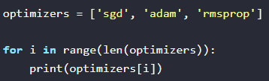
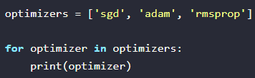
Особенности чистого кода на Python
Идиомы в Python — это набор рекомендаций по решению тех или иных задач именно таким образом, чтобы полностью использовались возможности Python и при этом писать качественный код. Такой код называется Pythonic. В этом разделе мы рассмотрим наиболее востребованные идиомы Python.
Итераторы
Во многих языках программирования для создания циклов используются счетчики. В Python также можно создавать такие циклы:
Однако в Python идиоматическим является подход к созданию циклов с использованием итераторов:

Slide 21
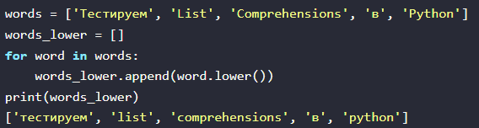
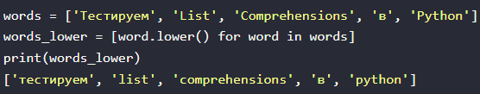
Особенности чистого кода на Python
List Comprehension
list Comprehension — это специфический для Python механизм создания списков на основе существующих списков. Предположим, что мы создаем код для системы обработки естественного языка, одним из этапов которого является приведение всех слов к нижнему регистру. Традиционным подходом будет использование для этой цели цикл:
Однако List Comprehension предоставляют для этой цели более простой и элегантный механизм:
Именно List Comprehension является идиоматическим в Python и позволяет создавать более Pythonic код. Использовать циклы для этой цели не стоит.
Notes:
В дополнение к List Comprehension в Python также есть Set Comprehension и Dictionary Comprehension для работы со словарями и списками.

Slide 22
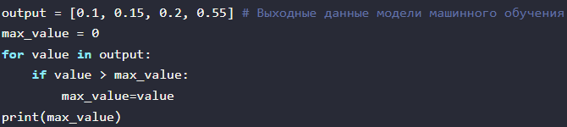
Особенности чистого кода на Python
Встроенные функции для структур данных
Во многих случаях, для которых в традиционных языках программирования используются циклы, в Python можно применить встроенные функции или методы структур данных. Вот пример цикла для поиска максимального значения в списке:
Вместо этого цикла в Python рекомендуется использовать встроенную функцию max:

Slide 23

Особенности чистого кода на Python
Номер максимального элемента в списке можно определить с помощью функции index списка:
А если вы работаете не со списками, а с массивами numpy, что обычно бывает при решении задач машинного обучения, то для этой цели можно использовать встроенную в numpy функцию argmax:
Таким образом, в целом в Python использование циклов для обработки элементов структур данных не является предпочтительным действием. На первом этапе попробуйте найти функцию, которую можно применить для реализации вашей задачи, в том числе в популярных библиотеках. И только если таких функций нет, используйте циклы.

Slide 24
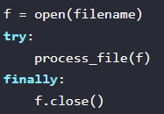

Особенности чистого кода на Python
Менеджеры контекста
Часто возникает ситуация, когда нужно обязательно выполнить определенные действия, даже если в процессе выполнения программы возникнут какие-то ошибки. Например, когда мы работаем с файлом, его всегда нужно закрывать после обработки. Традиционно для этой цели используют секцию finally в блоке try:
Однако в Python решить такую задачу можно более элегантно с помощью менеджера контекста, который создается с помощью ключевого слова with :

Slide 25
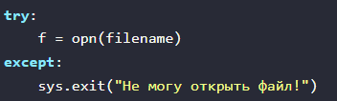
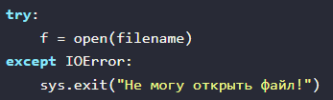
Особенности чистого кода на Python
Общие исключения
В Python при обработке исключений обычно указывается, какое именно исключение вы хотите перехватить. Однако желаемый тип исключений указывают не всегда, что может привести к проблемам. Например, для открытия файла можно написать такой код:
При выполнении этого кода мы получим сообщение об ошибке «Не могу открыть файл!». Однако реальная ошибка связана с тем, что неправильно написано названия функции открытия файла: opn вместо open. Чтобы избежать получения сбивающих с толку сообщений об ошибках, нужно явно указывать, какой тип исключения вы планируете обрабатывать. В данном примере это IOError:

Slide 26
Особенности чистого кода на Python
ИТОГИ
Python спроектирован таким образом, чтобы помогать разработчику создавать чистый код.
Рекомендованный подход к написанию кода на Python называется идиоматическим.
Код, разработанный с использованием идиом Python, называется Pythonic код.
Идиомы Python часто отличаются от идиом разработки кода на других языках программирования.
Использование идиом Python сделает ваш код более элегантным, понятным для других Python разработчиков, поможет избежать ошибок, а также в некоторых случаях повысить производительность.

Slide 27
Рефакторинг
ЧТО ТАКОЕ РЕФАКТОРИНГ
Рефакторинг, совместно с тестами, является одним из инструментов устранения проблем с качеством кода.
Как мы уже рассматривали ранее, рефакторинг — это изменение кода с целью повышения его качества без изменения функциональности и поведения.
Среди наиболее эффективных действий для проведения рефакторинга можно отметить:
Изменение имен переменных, классов, объектов на осмысленные.
Устранение дублирования кода. Если код повторяется больше одного раза, то нужно вынести его в отдельную функцию или метод.
Разделение больших функций. Если функция или метод слишком большие и не помещаются на одном экране, рекомендуется разбить их на две части (или больше, если это требуется).
Разделение больших файлов. По аналогии с большими функциями, которые сложно понять, крупные файлы тоже лучше разделять на несколько более маленьких. Отдельные файлы затем подключаются к основному файлу с кодом.
Удаление мертвого кода. Когда программа изменяется со временем, некоторые ее участки перестают использоваться. Они могут быть закомментированы или просто никогда не вызываться. Аналогичная ситуация возможна с аргументами функций: когда-то они были полезные, но со временем перестали использоваться.
Такие участки мертвого кода лучше удалять. Во-первых, наличие мертвого кода затрудняет понимание, что делает та или иная функция. Во-вторых, изменяя код функции, можно случайно сделать так, чтобы мертвый код снова заработал, что может привести к ошибкам.

Slide 28
Рефакторинг
РЕФАКТОРИНГ И ТЕСТЫ
Успешное проведение рефакторинга невозможно без наличия тестов. Многие опытные разработчики боятся вносить какие-либо изменения в крупные программные системы из-за того, что могут возникнуть ошибки. Тесты позволяют справиться с этой проблемой.
Так как в процессе рефакторинга изменяется только структура кода, но не его функциональность, то успешный запуск тестов после рефакторинга позволяет подтвердить его безопасность.
Рекомендуем разделять процесс рефакторинга на отдельные небольшие шаги и после каждого шага запускать тесты, чтобы убедиться в успешности изменений. Кроме того, можно создавать отдельный коммит для каждого шага рефакторинга. Таким образом можно будет быстро и просто откатить изменения в случае, если на тестах будет обнаружена проблема.

Slide 29
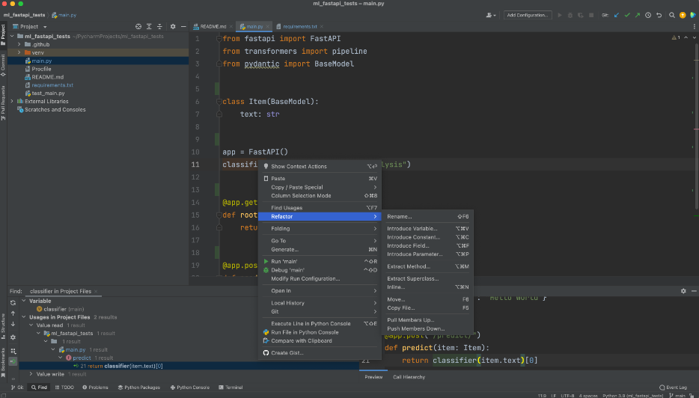
Рефакторинг
РЕФАКТОРИНГ В СРЕДЕ РАЗРАБОТКИ
Многие современные среды разработки содержат инструменты автоматизации рефакторинга.
Чтобы вызвать это меню, нужно открыть контекстное меню, нажав правую клавишу мыши, и в контекстном меню выбрать пункт «Refactoring». Альтернативный вариант — нажать сочетание клавиш Shift+T.

Slide 30
Рефакторинг
Полезные возможности рефакторинга, который умеет делать PyCharm:
Rename… — переименование переменной, функции, класса или объекта.
Extract Method… — вынесение выделенного кода в отдельную функцию или метод и вставка вызова этой функции.
Inline… — действие противоположное «Extract Method…» — вставка копии кода из функции.

Slide 31
Рефакторинг
ИТОГИ
Рефакторинг — это изменение кода с целью повышения его качества без изменения функциональности и поведения.
Для успешного проведения рефакторинга необходимы тесты, чтобы быть уверенными в безопасности изменений.
Рекомендованные методы рефакторинга собраны в каталоге Мартина Фаулера.
Эффективнее всего выполнять рефакторинг, используя среду разработки, такую как PyCharm или VS Code.

Slide 32
Технический долг в программной инженерии
Технический долг позволяет мыслить о качестве кода в финансовых терминах. Предположим, что берем ипотечный кредит для того, чтобы купить квартиру. Затем нам нужно платить по этому кредиту каждый месяц часть суммы задолженности и проценты. Если мы не будем платить, то со временем банк квартиру у нас заберет.
Похожим образом работает и технический долг.
Чтобы быстро реализовать нужную пользователям функциональность, мы берем кредит: используем некачественный код.
Затем нам нужно запланировать выплаты по этому долгу: регулярно часть рабочего времени посвящать тому, чтобы повысить качество кода.
Делать это придется в течение нескольких итераций разработки, пока все проблемы с качеством не будут исправлены.
Тогда технический долг будет возвращен.
Notes:
Если же выплат по техническому долгу не будет, то проблемы, связанные с качеством кода будут нарастать. Когда мы не платим по ипотечному кредиту, то банк забирает нашу квартиру, а когда мы не платим по техническому долгу, то у нас снижается эффективность разработки и со временем мы потеряем возможность вносить любые изменения в код без возникновения большого количества ошибок.

Slide 33
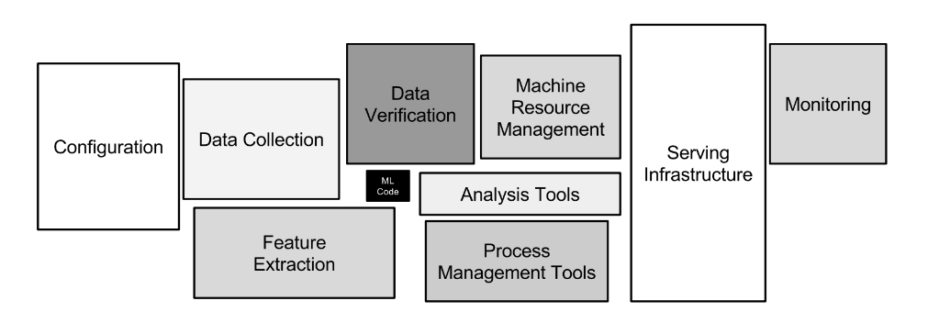
Технический долг в программной инженерии
ТЕХНИЧЕСКИЙ ДОЛГ В СИСТЕМАХ МАШИННОГО ОБУЧЕНИЯ
Notes:
В машинном обучении традиционно основной акцент делался на разработке моделей, позволяющих обеспечить лучшее качество решения задачи (State-Of-The-Art). Однако в практических системах машинного обучения код, относящийся к собственно машинному обучению, занимает относительно небольшой объем. Для обеспечения практического использования этого кода нужно большое количество других компонентов.

Slide 34
Технический долг в программной инженерии
Кроме кода, относящегося к собственно машинному обучению, система должна включать следующие компоненты:
Управление конфигурациями (Configuration) — определяет, какие признаки используются, какие данные применяются, какие гиперпараметры передаются в алгоритмы и т.п.
Сбор данных (Data Collection) — код для сбора и подготовки данных, которые используются для обучения модели.
Выбор признаков (Feature Extraction) — код, который выделяет из данных наиболее полезные признаки. В том числе могут генерироваться новые признаки на основе данных, если это полезно для качества работы модели машинного обучения.
Проверка данных (Data Verification) — код, который проверяет качество данных и делает так, чтобы неправильные данные не использовались для обучения модели, а также не передавались в модель на этапе предсказания.
Менеджер ресурсов (Machine Resource Management) — система распределения ресурсов вычислительного оборудования между потребителями: виртуальными машинами, контейнерами или приложениями. Для крупных систем менеджер ресурсов должен уметь управлять не одной машиной, а кластером из серверов.
Менеджер процессов (Process Management Tools) — инструменты для организации процессов обработки данных, например, пайплайна машинного обучения.
Инфраструктура для развертывания (Serving Infrastructure) — вычислительное и сетевое оборудование, на котором развертывается продуктивная версия системы машинного обучения.
Мониторинг (Monitoring) — система мониторинга работоспособности инфраструктуры, в которой работает приложение машинного обучения, а также качества работы модели.
Notes:
Если большая часть времени выделяется только на совершенствование модели, а остальные компоненты системы остаются почти без внимания, то обеспечить качественный и надежный сервис для пользователей такая система не в состоянии.

Slide 35
Технический долг в программной инженерии
УПРАВЛЕНИЕ ТЕХНИЧЕСКИМ ДОЛГОМ
Чтобы технический долг не остался красивой метафорой для описания плохого кода необходимы действенные инструменты по управлению техническим долгом. В качестве наиболее важных инструментов можно выделить следующие:
Определение источника технического долга. Технический долг может быть двух типов
Осознанный, при котором решение о снижении качества кода принималось осмысленно в качестве компромисса для повышения скорости разработки. | Неосознанный — технический долг, возникший вследствие низкой квалификации разработчиков, недостатка планирования, нехватки времени или по каким-то другим причинам. Обнаружить неосознанный технический долг помогают инструменты программной инженерии (статический анализатор кода, линтер и т.п.). Также неосознанный технический долг можно обнаружить в процессе исправления ошибок в коде.
Notes:
Пример ↓
В качестве примера давайте рассмотрим ситуацию, при которой статический анализатор обнаружил 5 копий одного и того же кода в различных частях системы. Несогласованное изменение копий приводило к ошибкам, причину которых было очень трудно определить.

Slide 36
Технический долг в программной инженерии
Оценка технического долга.
Объема ресурсов (количество людей и их время), которые нужны для устранения технического долга. | Эффекта, который будет получен в результате устранения технического долга.
Если потенциальный эффект выше, чем объем требуемых ресурсов, то имеет смысл планировать работы по устранению проблем с качеством кода.
Эффект от решения можно оценить на основе результатов исправления ошибки, вызванной согласованным изменением копий в коде. На поиск причины ошибки и ее устранение у разработчика ушла половина рабочего дня.
Если в будущем будут выполнены хотя бы две модификации дублированных участков кода, то эффект от устранения проблемы с качеством кода можно считать превышающим трудозатраты.
Notes:
Несмотря на название «Технический», технический долг является экономической проблемой.
Пример ↓
Продолжим рассматривать наш пример с техническим долгом, вызванным наличием пяти копий кода. Команда предложила вместо копий кода создать одну функцию и вызвать ее во всех необходимых местах. Трудозатраты на это составят ориентировочно час времени. К этому нужно прибавить время на запуск всех необходимых тестов. Кроме того, нужно учесть время, необходимое на отладку, т.к. изменения будут вноситься в 5 разных частей системы. Итого, для решения проблемы нужен ориентировочно день работы одного специалиста. м шагом по управлению техническим долгом является оценка:

Slide 37
Технический долг в программной инженерии
ИТОГИ:
Эффективность команд, разрабатывающих крупные программные системы, снижается со временем.
Плохое качества кода приводит к тому, что крупную программную систему сложно поддерживать и невозможно развивать.
Чтобы обеспечить жизнеспособность системы на длительном промежутке времени (несколько лет), нужно сместить акцент с реализации новых функций на обеспечение возможности поддержки системы в течение всего периода ее жизни.
Чистый код позволяет легко поддерживать и развивать крупную программную систему.
Ключевые инструменты поддержания высокого качества кода: разработка тестов и рефакторинг.
На практике нет возможности всегда обеспечивать чистый код. Для управление качества кода на протяжении длительного времени используется метафора технического долга.
Для программных систем, использующих машинное обучение, характерно пристальное внимание только к коду, реализующему машинное обучение. В результате возникает скрытый технический долг, связанный со всеми остальными компонентами системы.

Slide 38
Технический долг в программной инженерии
Планирование устранения технического долга.
Рекомендуемый подход: выделять от 10 до 20% времени на устранение технического долга. В нашем примере один рабочий день разработчика составляет как раз 10% от двухнедельного спринта, которые используются в команде. Таким образом, эту задачу можно включить в бэклог спринта для разработчика. | Если объем трудозатрат существенно превышает 20% от времени разработчиков, то имеет смысл разделить устранение технического долга на несколько этапов. Как мы рассматривали в разделе про рефакторинг, каждый отдельный рекомендованный метод прост и не трудозатратен. Поэтому, как правило, устранение большей части проблем с качеством кода можно выполнить за несколько шагов рефакторинга.
Notes:
Оценив объем и эффекты от устранения технического долга, можно переходить к планированию.

